Slide 1
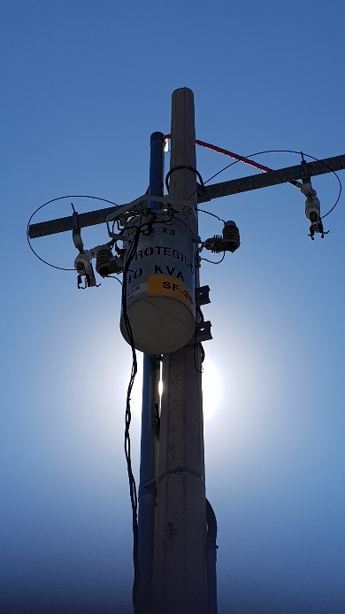
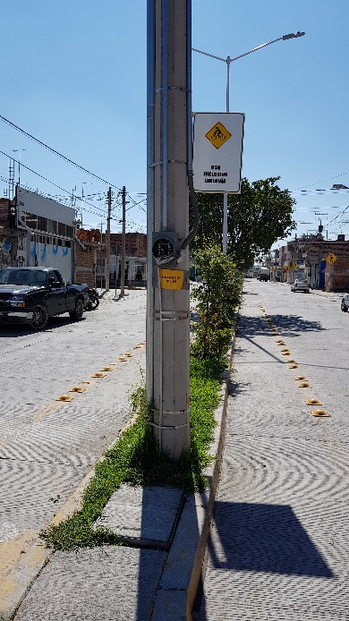
TRABAJOS NECESARIOS PARA LA CONTRATACION DEL ALUMBRADO PUBLICO DEL BULEVAR ANDRES LOPEZ.
PRESUPUESTO DE LA OBRA con IVA : $57,364.32
DESCRIPCION DE LOS TRABAJOS
TRAMITES ANTE CFE,
PLANOS DE OBRA,
ARCHIVOS PRORED,
MEMORIA DE CALCULO,
COLOCACION DE PIEZAS ESPECIALES.
SAN FRANCISCO DEL RINCÓN, GTO.

